Slide 1
КУРСОВОЙ ПРОЕКТ По МДК.01.02 «Прикладное программирование» Тема: «Приложение "Тест-система “Космос МакГер”"»
Выполнил студент
Герасимов Дмитрий Александрович
П1-18

Slide 2





Инструменты
Визуальная часть: HTML, CSS, JS
Логическая часть: Python Django
IDE: Visual Studio Code

Slide 3
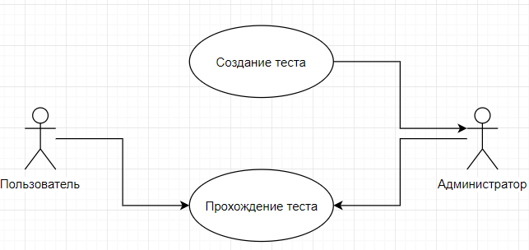
Диаграмма прецедентов

Slide 4
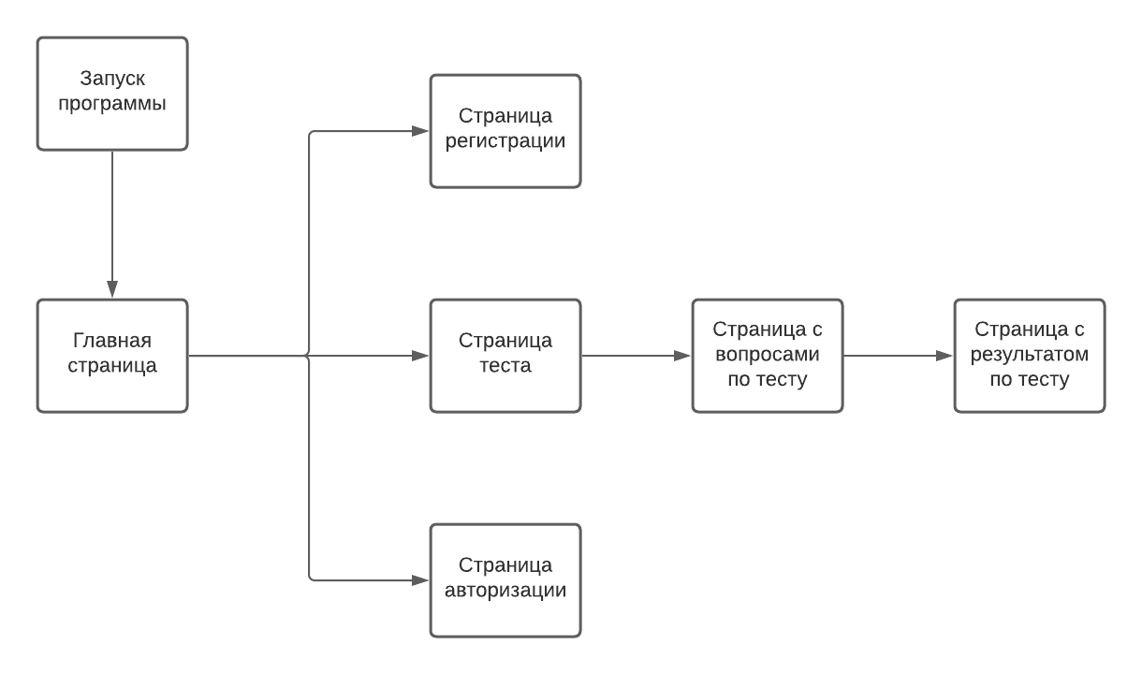
Сценарий использования приложения

Slide 5
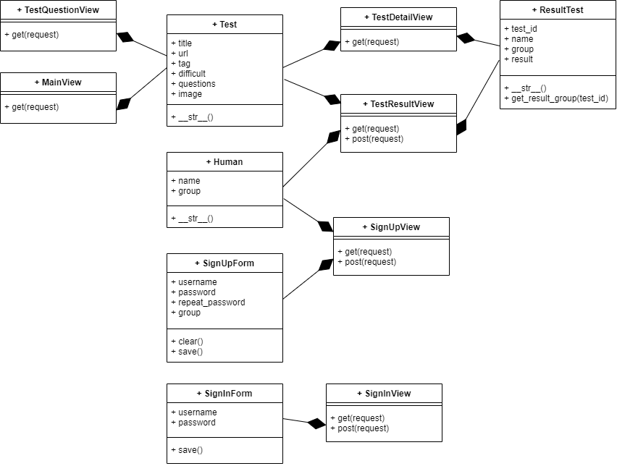
Диаграмма основных классов

Slide 6
Спасибо за внимание

